Slide 1
Разработка проектной документации для ГРС. Проблемы и перспективы
Заместитель главного инженера, к.т.н.
Ганбаров Алим Байрамович

Slide 2
Опыт работы ДОАО «Газпроектинжиниринг» по объектам ГРС
Разработана проектная и рабочая документация для более чем 90 ГРС
За период с 2014 по 2016 годы разработана ПСД для 11 ГРС
Создана информационная 3D-модель по объекту «ГРС Воронеж 2А» для предоставления в ФАУ «Главгосэкспертиза России»
Разработаны и утверждены унифицированные проектные решения на капремонт ГРС производительностью до 5, 10 и 30 тыс. м³/час
2
Notes:
При этом отразить наши особенности при проектировании ГРС: моделирование, использование УПР и т.п.

Slide 3
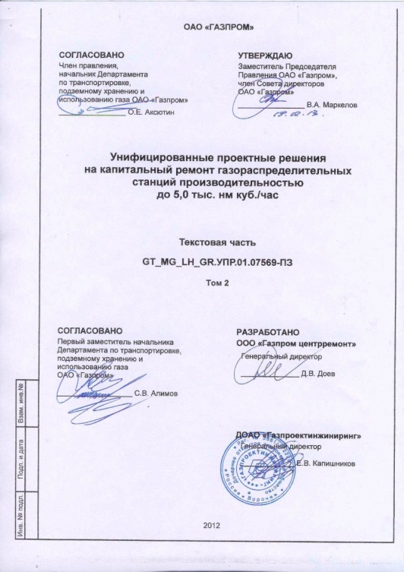
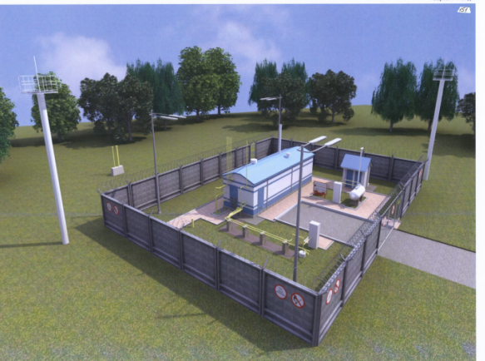
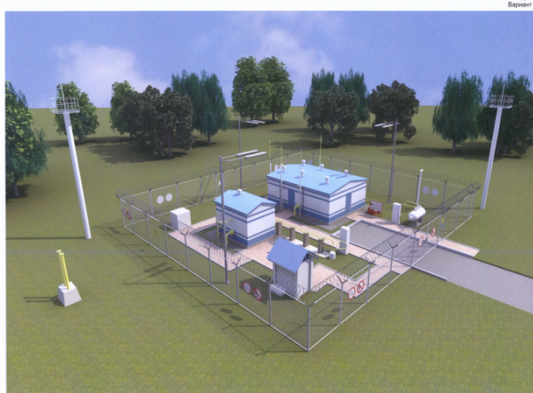
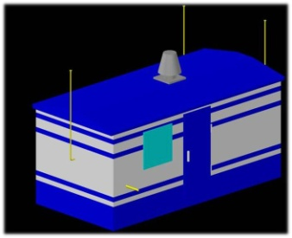
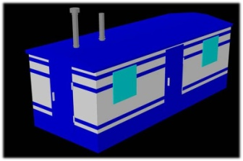
Унифицированные проектные решения (УПР) по ГРС
Унифицированные проектные решения на капитальный ремонт газораспределительных станций производительностью до 5, 10 и 30 тыс.м3/ч.
Разработчик ДОАО «Газпроектнинжиниринг».
Планируется разработка УПР на производительность до 50, 80 и 100 тыс.м3/ч
ГРС в моноблочном
исполнении
ГРС в составе: блок-бокс
переключения и блок-бокс
технологический
Поузловая замена блоков и узлов ГРС, мобильная мини-ГРС
Альбомы унифицированных проектных решений. Газораспределительные станции производительностью 5, 10, 30, 50 и 100 тыс.м3/ч
Разработчик ОАО «Газпром промгаз»
3

Slide 4
Основные проблемы при разработке проектной документации на ГРС
Отсутствие утвержденных генеральных схем ГТС как в целом по стране, так и в регионах. Отсутствие данных о перспективных объемах потребления газа
Отсутствие анализа альтернативных вариантов организации газоснабжения до формирования инвестиционной программы
Отсутствие на стадии разработки проектной документации результатов проведения конкурса на определение поставщиков МТР
Notes:
Поменять представление проблем

Slide 5
Рассмотрение альтернативных вариантов организации газоснабжения
Основные требования:
- при формировании заданий на проектирование объектов ГРС, в обязательном порядке в рамках работы экспертно-технических советов газотранспортных предприятий, прорабатывать возможные альтернативные варианты газоснабжения потребителей с учетом необходимости оптимизации газотранспортной системы, а также развития сетей газораспределения с последующей подготовкой заключений советов
ВЫПОЛНЯЕТ ЭКСПЛУАТИРУЮЩАЯ ОРГАНИЗАЦИЯ
Notes:
Поменять представление проблем

Slide 6
Существующий порядок проведения конкурса на определение поставщиков МТР
Сроки, рабочие дня
ОСНОВНЫЕ ДОКУМЕНТЫ
Регламент по формированию и реализации инвестиционных программ ПАО «Газпром», утвержденный приказом ПАО «Газпром» от 12.11.2015 №661.
2. Регламент проведения конкурентных закупок по выбору поставщиков материально-технических ресурсов в ходе проектно-изыскательских работ, утвержденный приказом ОАО «Газпром» от 19.09.2013 №332.
начало
Передача ТЧДЗ Заказчику
53
Подготовка полного комплекта документов для проведения конкурса (около 11 недель)
Не регламентируется
Объявление конкурентной закупки – закупка должна проводиться в соответствии с Планом конкурентных закупок Группы Газпром на предстоящий год
Минимум 44
Проведение конкурса и подведение итогов (около 9 недель)
Итого:
Минимум 97
Итого от момента передачи ТЧДЗ Заказчику до получения результатов конкурса – МИНИМУМ 4,5 МЕСЯЦА
ВЫВОД
Регламентные сроки сопоставимы с общим сроком разработки ПИР и не учитываются договором на выполнение работ
ФАКТИЧЕСКИЕ СРОКИ – БОЛЕЕ ОДНОГО ГОДА
Notes:
Сделать наглядную временную диаграмму со ссылкой на регламентирующий документ.
Предложения перенести в конец. Убрать ОТМЕНУ КОНКУРСОВ

Slide 7
Пути решения проблемы определения перспективных объемов потребления газа на ГРС
Переход на модульный принцип комплектования ГРС с возможностью наращивания производительности за счет установки дополнительных блоков
Унификация блочных ГРС по производительности, габаритным размерам и привязкам входных и выходных трубопроводов

Slide 8
Современный подход к унификации проектных решений для ГРС
Выработка единых требований к производителям ГРС по габаритным размерам блок-боксов, отдельным узлам оборудования и возможности наращения мощности ГРС
Создание и ведение базы 3D-моделей оборудования (блоков) ГРС с разграниченными правами доступа всех участников
Создание и применение информационной 3D-модели УПР для ГРС

Slide 9
Жизненный цикл УПР по ГРС
Потребность
Разработка
Использование
Актуализация

Slide 10
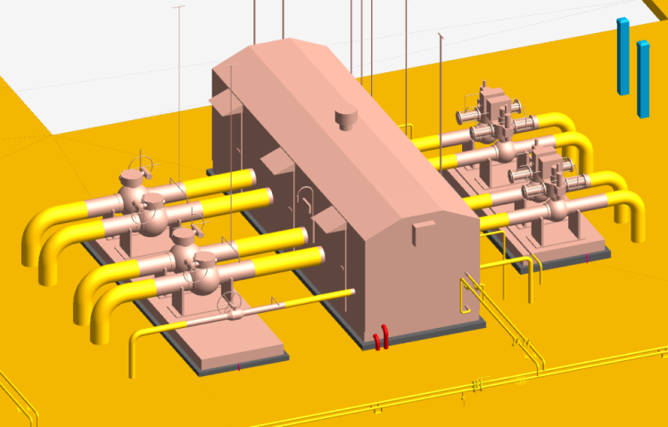
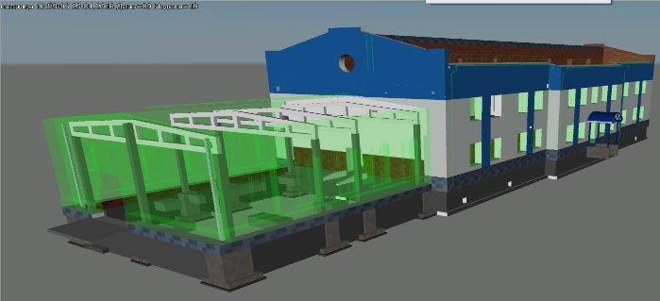
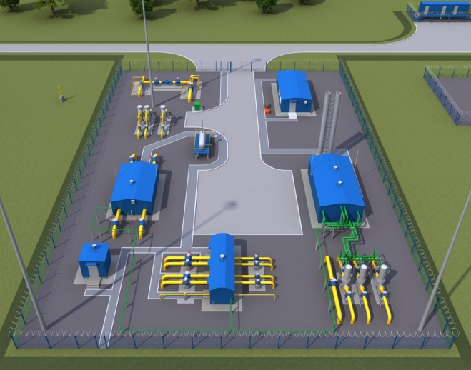
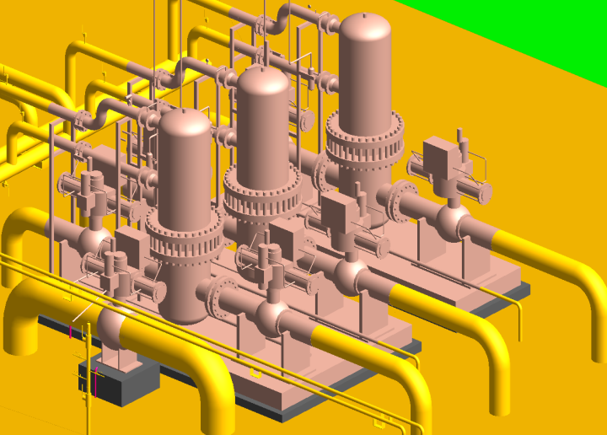
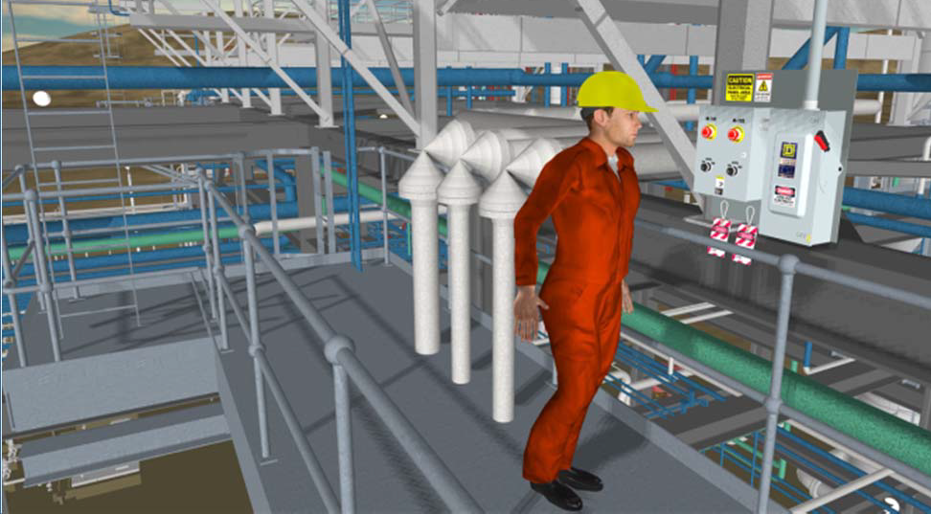
Применение информационного моделирования ГРС на всех этапах
3D модель СМР
3D “как построено”
Визуализация СМР, контроль ресурсов
Возведение стен
Построено
Документация
Эксплуатационные характеристики
Проектная 3D модель
Паспорта, графики, др. документы
Проектная документация
Виртуальные тренажеры
Доп. прикладные решения

Slide 11
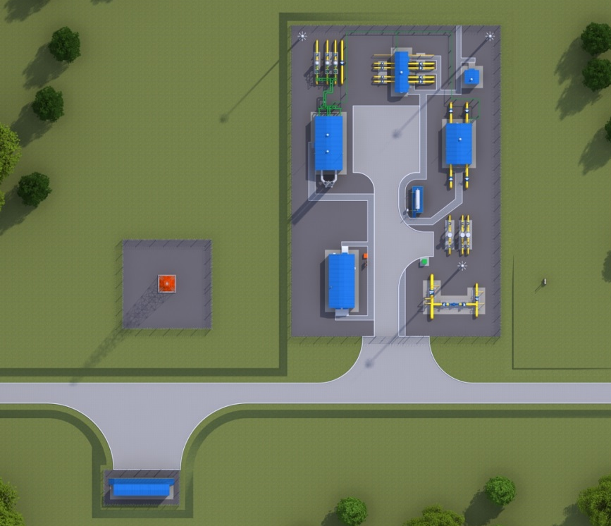
Информационная модель ГРС Воронеж-2А
Преимущества при проектировании:
визуализация объекта проектирования;
автоматический поиск коллизий и несостыковок в модели;
точное определение объёмов работ;
возможность передавать 3D модель в системы инженерных расчетов.
Преимущества при строительстве:
визуальное моделирование схем механизации и проведении вариантного анализа;
интеграция 3D модели строительной площадки и будущего объекта с календарно-сетевым графиком выполнения работ.

Slide 12
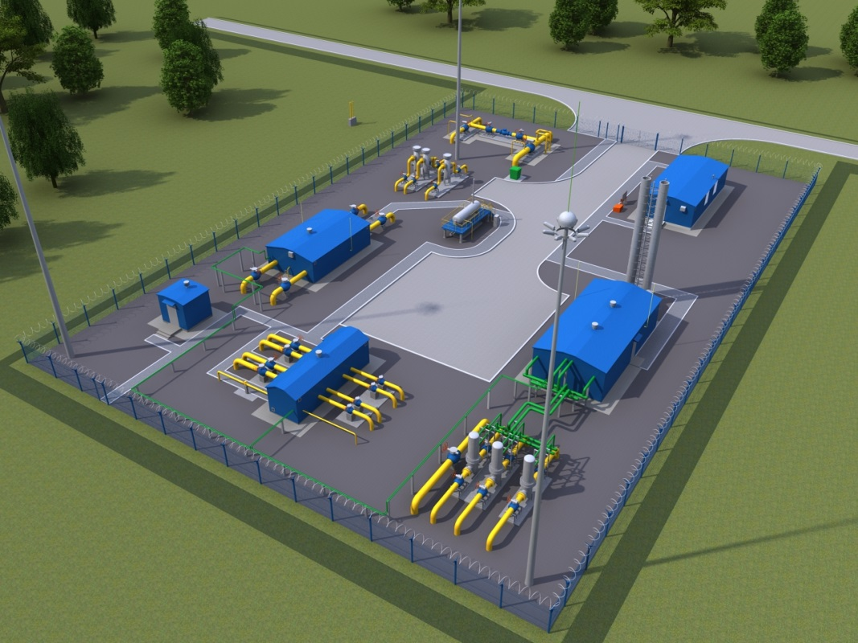
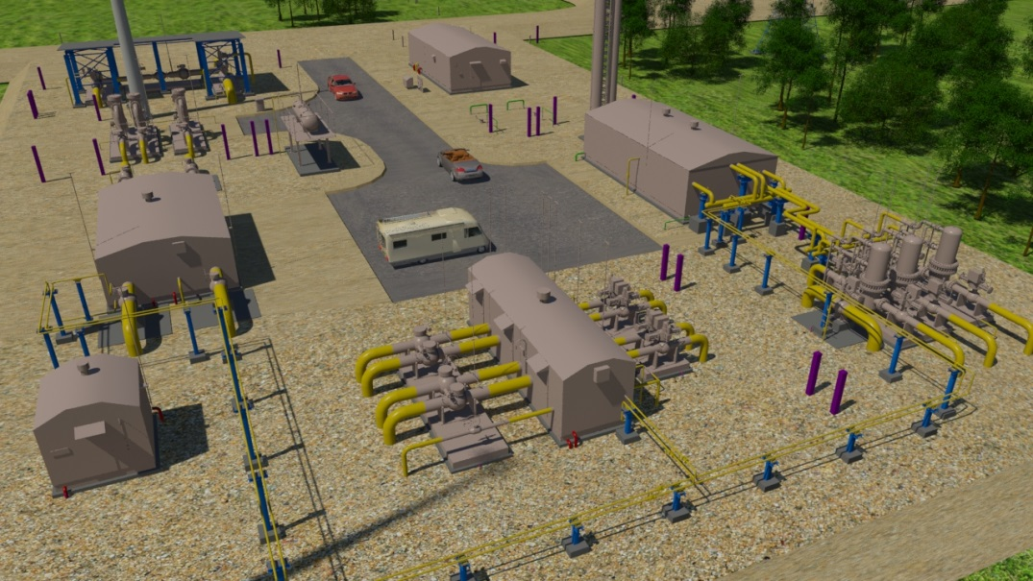
Информационная модель ГРС Воронеж-2А
Преимущества при управлении строительством:
планирование работ, учитывая ресурсные ограничения и текущий статус поставок материалов и оборудования на строительную площадку.
Преимущества при эксплуатации:
единый центр хранения информации;
наличие детальной информации об объекте и «истории» проекта при эксплуатации, что упрощает планирование проведения ремонтов.

Slide 13
Предложения
До утверждения Задания на проектирование ГРС прорабатывать альтернативные варианты газоснабжения потребителей с учетом необходимости оптимизации газотранспортной системы. Результаты оформлять приложением к Заданию.
При формировании договорных сроков разработки ПСД учитывать сроки проведения конкурсов на МТР.
Переход на модульный принцип комплектования ГРС с возможностью наращивания производительности за счет установки дополнительных блоков.
Организовать работу по унификации блочных ГРС по производительности, габаритным размерам и привязкам входных и выходных трубопроводов с учетом предложенного подхода.
Внедрение информационного моделирования на стадии проектирования, строительства и эксплуатации ГРС.

Slide 14
СПАСИБО ЗА ВНИМАНИЕ!

